Slide 1

การประชุมคณะกรรมการ
เร่งรัดและติดตามผลการใช้จ่ายงบประมาณ
ของสำนักงานตำรวจแห่งชาติ
เดือน กรกฎาคม 2566
(ผ่านการประชุมทางไกล)
วันพฤหัสบดี ที่ 20 กรกฎาคม 2566 เวลา 10.00 น.
ณ ห้องประชุม ศปก.ตร. ชั้น 20 อาคาร 1 ตร.

Slide 2
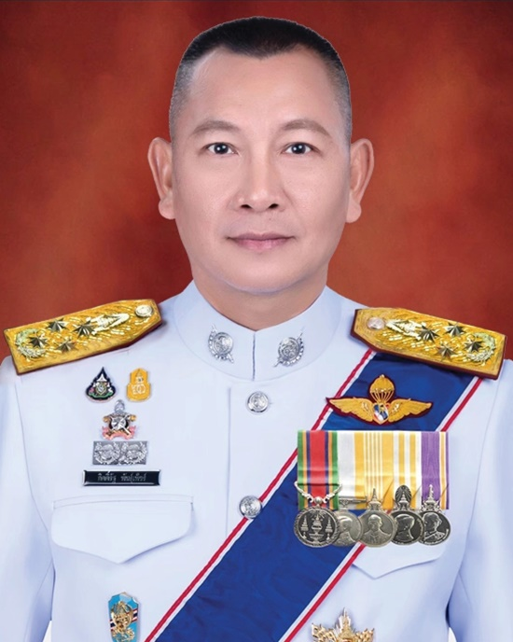
พล.ต.อ.กิตติ์รัฐ พันธุ์เพ็ชร์
รอง ผบ.ตร.(บร)
ระเบียบวาระที่ 1
ประธานแจ้งให้ที่ประชุมทราบ

Slide 3
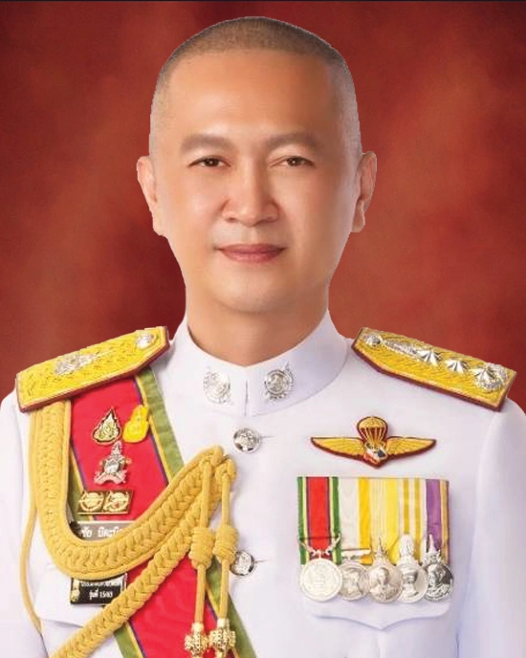
พล.ต.ท. ธัชชัย ปิตะนีละบุตร
ผู้ช่วย ผบ.ตร.(บร 5)
ระเบียบวาระที่ 1
ประธานแจ้งให้ที่ประชุมทราบ

Slide 4
ระเบียบวาระที่ 2
เรื่องเพื่อทราบ

Slide 5
วาระที่ 2.1
สรุปรายงานผลการประชุมคณะกรรมการเร่งรัดและติดตาม
ผลการใช้จ่ายงบประมาณของ ตร. เดือน พ.ค.66 (สงป.)

Slide 6

วาระที่ 2.1.1
ข้อสั่งการ พล.ต.อ.กิตติ์รัฐ พันธุ์เพ็ชร์ รอง ผบ.ตร. / ประธาน
คณะกรรมการเร่งรัดและติดตามผลการใช้จ่ายงบประมาณ เมื่อ 30 พ.ค.66
1. รายการใดที่มีปัญหา อุปสรรค หรือข้อขัดข้อง หากเห็นว่าไม่สามารถดำเนินการจัดหาได้ ให้หัวหน้าหน่วย
พิจารณโดยด่วน ให้ประสาน สงป. เพื่อขออนุมัติโอนเปลี่ยนแปลงรายการตามนโยบาย ตร.ต้องมีเหตุผล
ความจำเป็น มีความพร้อมสามารถดำเนินการได้ทันที กรณีที่ขอตกลงกับสำนักงบประมาณ กรมบัญชีกลาง
ขออนุมัติ ครม. ให้ประสานการปฏิบัติอย่างใกล้ชิด เพื่อหน่วยจะได้ก่อหนี้ผูกพันและเบิกจ่ายได้ทันภายใน
กำหนด
2. ให้ผู้บังคับบัญชาของทุกหน่วยควบคุมกำกับดูแลการปฏิบัติของเจ้าหน้าที่ผู้รับผิดชอบอย่างใกล้ชิด โดยให้มี
การเร่งรัดทำสัญญาก่อหนี้ผูกพัน บริหารสัญญา การจัดหาในแต่ละเรื่องให้เบิกจ่ายให้เสร็จสิ้นตาม
เป้าหมาย และกรอบระยะเวลาที่กำหนดอย่างเคร่งครัด อย่าให้เกิดกรณีงบพับอย่างเด็ดขาด
3. หน่วยที่ขอรับการสนับสนุนงบประมาณรายการค่าซ่อมแซมหรือค่าปรับปรุงสิ่งก่อสร้างปีงบประมาณ พ.ศ.
2566 ให้ส่งรายละเอียดตามกรอบวงเงิน หลักเกณฑ์และระยะเวลาที่กำหนด จัดลำดับความสำคัญ ตาม
ความจำเป็นเร่งด่วน รวมทั้ง ให้ สงป. พิจารณาประสิทธิภาพในการใช้จ่าย งบประมาณของหน่วยมา
ประกอบด้วย

Slide 7
วาระที่ 2.1.2
ข้อสั่งการ พล.ต.อ.กิตติ์รัฐ พันธุ์เพ็ชร์ รอง ผบ.ตร. / ประธาน
คณะกรรมการเร่งรัดและติดตามผลการใช้จ่ายงบประมาณ เมื่อ 30 พ.ค.66
4. การเบิกจ่ายและการรายงานผลการใช้จ่ายงบประมาณ เพื่อเป็นค่าใช้จ่ายในการควบคุมและจัดการเลือกตั้ง
สมาชิกสภาผู้แทนราษฎร ภารกิจการรักษาความสงบเรียบร้อยของ ตร. (งบกลาง) ให้หน่วยบริหารงบประมาณ
ดังกล่าว เป็นไปตามข้อกฎหมายหรือระเบียบที่เกี่ยวข้องอย่างเคร่งครัด อย่าให้เกิดการร้องเรียนว่าผู้ปฏิบัติงาน
ตามแผน/คำสั่งไม่ได้รับเงินตามสิทธิ์อย่างเด็ดขาด
5. แบบก่อสร้างโครงการอาคารศูนย์รับแจ้งเหตุฉุกเฉินแห่งชาติ (191) 58 แห่ง ที่ สกบ. (ยธ.) กำหนดไว้
เนื่องจากภูมิศาสตร์บางพื้นที่ไม่สามารถสร้างตามแบบดังกล่าวได้ ดังนั้น จึงขอให้ สกบ. (ยธ.) รับข้อสังเกตและ
เร่งรัดการดำเนินการให้กับหน่วยโดยเร็ว
6. หน่วยต้องบริหารงบประมาณค่าสาธารณูปโภคให้เพียงพอตลอดทั้งปี ไม่ให้มีหนี้ค่าสาธารณูปโภคค้างชำระเมื่อ
สิ้นปีงบประมาณ หากปรากฏว่าหน่วยใดมีหนี้ค่าสาธารณูปโภคค้างชำระ แต่ได้โอนเปลี่ยนแปลงเงินจัดสรร
งบประมาณไปใช้จ่ายในรายการอื่น ให้ถือเป็นความบกพร่องของหัวหน้าหน่วยที่ไม่ปฏิบัติตามระเบียบฯ และ
หรือคำสั่ง จะถูกพิจารณาทัณฑ์ กรณีหน่วยมีเงินเหลือจ่ายรายการค่าสาธารณูปโภค ห้ามโอนและหรือ
เปลี่ยนไปใช้ในรายการอื่นเด็ดขาดให้ส่งคืน ตร. โดยด่วน

Slide 8
วาระที่ 2.1.3
ข้อสั่งการ พล.ต.อ.กิตติ์รัฐ พันธุ์เพ็ชร์ รอง ผบ.ตร. / ประธาน
คณะกรรมการเร่งรัดและติดตามผลการใช้จ่ายงบประมาณ เมื่อ 30 พ.ค.66
7. เนื่องจากงบประมาณรายจ่ายประจำปีงบประมาณ พ.ศ. 2567 อาจล่าช้าและส่งผลให้งบประมาณ
พับไปเหมือนที่ผ่านมา ให้หน่วยเตรียมการดำเนินการจัดหา โดยให้มีความพร้อมที่จะเริ่มต้น
กระบวนการจัดหาได้ เมื่อผ่านการพิจารณาของคณะกรรมาธิการฯ เช่น ความพร้อมของแบบ
รูปรายการที่เหมาะสมกับพื้นที่ที่จะดำเนินการ
8. ให้ดำเนินการตามหนังสือ คณะกรรมการวินิจฉัยปัญหาการจัดซื้อจัดจ้างและการบริหารพัสดุ
ภาครัฐ กรมบัญชีกลางที่ กค (กวจ) 0405.2/ว 645 ลงวันที่ 21 มิถุนายน 2565 เรื่อง มาตรการ
ให้ความช่วยเหลือผู้ประกอบการในช่วงการแพร่ระบาดของโรคติดเชื้อไวรัสโคโรนา 2019
ตามหนังสือคณะกรรมการวินิจฉัยปัญหาการจัดซื้อจัดจ้างและการบริหารพัสดุภาครัฐ ด่วนที่สุดที่
กค (กวจ)0405.2/ว 693 ลงวันที่ 6 สิงหาคม 2564 (กรณีการคิดค่าปรับส่งมอบงานล่าช้า ร้อยละ 0)
9. ขณะนี้ได้มีการเสนอการจัดตั้งศูนย์พัฒนางานบริหารของ ตร. เพื่อขับเคลื่อนงานบริหารทั้งหมด
เพื่อให้เกิดประสิทธิภาพในการปฏิบัติงานยิ่งขึ้น

Slide 9
วาระที่ 2.1.3
ข้อสั่งการ พล.ต.อ.กิตติ์รัฐ พันธุ์เพ็ชร์ รอง ผบ.ตร. / ประธาน
คณะกรรมการเร่งรัดและติดตามผลการใช้จ่ายงบประมาณ เมื่อ 30 พ.ค.66
10. หน่วยต่าง ๆ ที่ได้ก่อหนี้หรือดำเนินการจัดหาแล้ว มีเงินงบประมาณเหลือจ่ายจากการใช้วงเงิน
ได้ต่ำกว่าวงเงินที่ได้รับจัดสรร ให้รีบส่งคืน ถ้าส่งช้าเกิน 7 วัน ให้ งป. ดึงกลับทันที
11. มอบหมายให้ พล.ต.ท.นิรันดร เหลื่อมศรี ผู้ช่วย ผบ.ตร.(บร 4) และ พล.ต.ท.ธัชชัย ปิตะนีละบุตร
ผู้ช่วย ผบ.ตร.(บร 5) ควบคุม กำกับ ดูแลสั่งการให้เป็นไปด้วยความเรียบร้อย
12. ให้ทุกหน่วยถือปฏิบัติตามมติ และข้อสั่งการของการประชุมคณะกรรมการเร่งรัดและติดตามผล
การใช้จ่ายงบประมาณของ ตร.ทุกครั้ง

Slide 10
วาระที่ 2.2
สถานะการเบิกจ่ายและการใช้จ่ายงบประมาณ
รายจ่ายประจำปีงบประมาณ พ.ศ.2566
ในระบบ GFMIS ณ วันที่ 12 ก.ค.66 (สงป.(กช.))

Slide 11
รายงานสถานะการใช้จ่ายงบประมาณ ตามระบบ New GFMIS Thai ประจำปีงบประมาณ พ.ศ. 2566
ณ วันที่ 12 ก.ค. 2566
งบรายจ่าย | งบประมาณสุทธิ | ใบสั่งซื้อ/สัญญา | ร้อยละ | เบิกจ่ายสะสม | ร้อยละ | การใช้จ่ายสะสม | ร้อยละ | คงเหลือ | ร้อยละ
(1) | (2) | (3) | (4) | (5) | (6) | (7) = (3) + (5) | (8) | (9) = (2) - (7) | (10)
งบบุคลากร | 82,068,692,500.00 | - | - | 63,381,677,986.73 | 77.23 | 63,381,677,986.73 | 77.23 | 18,687,014,513.27 | 22.77
งบดำเนินงาน | 17,173,562,471.14 | 712,146,813.12 | 4.15 | 10,692,163,384.88 | 62.26 | 11,404,310,198.00 | 66.41 | 5,769,252,273.14 | 33.59
งบลงทุน | 13,373,437,856.17 | 5,533,622,356.89 | 41.38 | 3,689,372,193.32 | 27.59 | 9,222,994,550.21 | 68.97 | 4,150,443,305.96 | 31.03
งบอุดหนุน | 335,993,072.00 | 4,846,523.39 | 1.44 | 189,022,576.43 | 56.26 | 193,869,099.82 | 57.70 | 142,123,972.18 | 42.30
งบรายจ่ายอื่น | 2,129,718,200.69 | 35,370,471.18 | 1.66 | 1,482,036,215.43 | 69.59 | 1,517,406,686.61 | 71.25 | 612,311,514.08 | 28.75
รวมทั้งสิ้น | 115,081,404,100.00 | 6,285,986,164.58 | 5.46 | 79,434,272,356.79 | 69.02 | 85,720,258,521.37 | 74.49 | 29,361,145,578.63 | 25.51
วาระที่ 2.2.1
หมายเหตุ งบประมาณสุทธิลงทุน = งบลงทุน+งบรายจ่ายที่เบิกจ่ายในลักษณะงบลงทุน
เป้าหมายการเบิกจ่ายงบประมาณและการใช้จ่ายภาครัฐ ประจำปีงบประมาณ พ.ศ.2566
1.งบประมาณรายจ่ายภาพรวม
ไตรมาสที่ 4 (ก.ค.66) | เป้าหมายการเบิกจ่าย ร้อยละ 81.00 |  | เบิกจ่ายฯ ร้อยละ 69.02 |  | ต่ำกว่าเป้าหมาย ร้อยละ 11.98
 | เป้าหมายการใช้จ่าย ร้อยละ 87.82 |  | ใช้จ่ายฯ ร้อยละ 74.49 |  | ต่ำกว่าเป้าหมาย ร้อยละ 13.33
2.งบประมาณรายจ่ายประจำ
ไตรมาสที่ 4 (ก.ค.66) | เป้าหมายการเบิกจ่าย ร้อยละ 86.00 |  | เบิกจ่ายฯ ร้อยละ 74.47 |  | ต่ำกว่าเป้าหมาย ร้อยละ 11.53
 | เป้าหมายการใช้จ่าย ร้อยละ 87.84 |  | ใช้จ่ายฯ ร้อยละ 75.21 |  | ต่ำกว่าเป้าหมาย ร้อยละ 12.63
3.งบประมาณรายจ่ายลงทุน
ไตรมาสที่ 4 (ก.ค.66) | เป้าหมายการเบิกจ่าย ร้อยละ 63.00 |  | เบิกจ่ายฯ ร้อยละ 27.59 |  | ต่ำกว่าเป้าหมาย ร้อยละ 35.41
 | เป้าหมายการใช้จ่าย ร้อยละ 87.76 |  | ใช้จ่ายฯ ร้อยละ 68.97 |  | ต่ำกว่าเป้าหมาย ร้อยละ 18.79

Slide 12
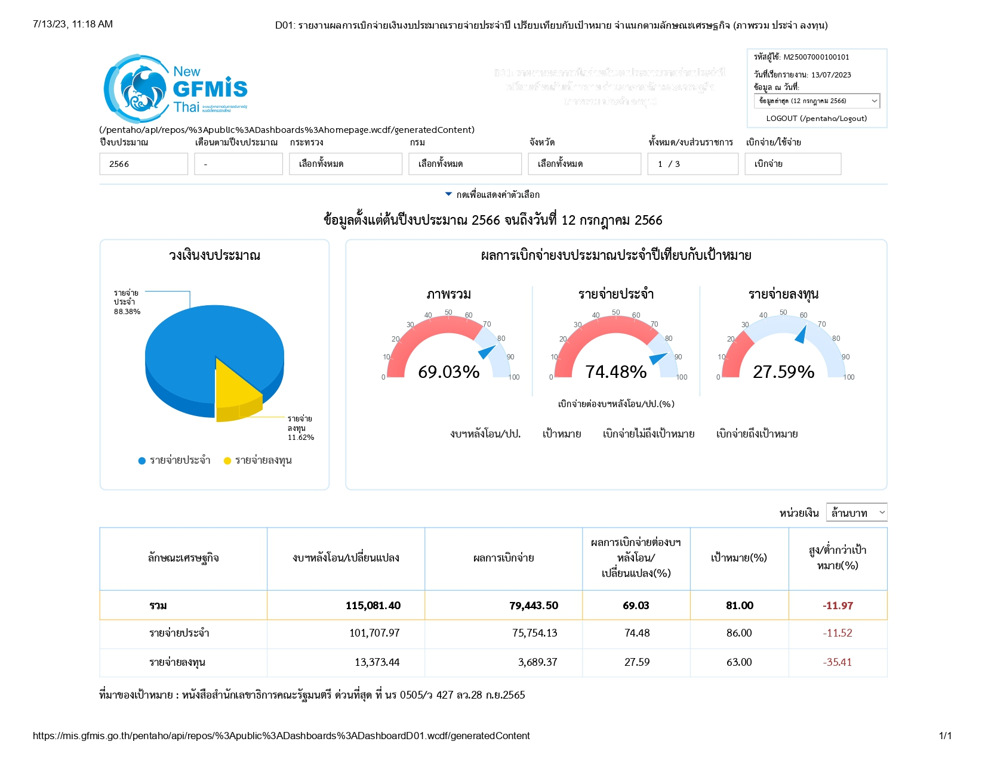
วาระที่ 2.2.2

Slide 13

วาระที่ 2.2.3

Slide 14
วาระที่ 2.2.4
รายงานสถานะการใช้จ่ายงบประมาณแยกตาม บช. และ บก. ในสังกัด สง.ผบ.ตร.
ประจำปีงบประมาณ พ.ศ. 2566
ณ วันที่ 12 ก.ค. 2566
ลำดับ | หน่วยงาน | งบประมาณสุทธิ | ใบสั่งซื้อ/สัญญา | ร้อยละ | เบิกจ่ายสะสม | ร้อยละ | ยอดการใช้จ่ายงบประมาณ (ใบสั่งซื้อ/สัญญา รวมเบิกจ่ายสะสม) | ร้อยละ | งบประมาณคงเหลือ | ร้อยละ
1 | บ.ตร. | 1,086,421,554.24 | 744,318,516.71 | 68.51 | 284,447,354.93 | 26.18 | 1,028,765,871.64 | 94.69 | 57,655,682.60 | 5.31
2 | สบร. | 6,051,100.00 | - | - | 5,568,700.00 | 92.03 | 5,568,700.00 | 92.03 | 482,400.00 | 7.97
3 | สงป. | 426,006,131.60 | 1,591,737.97 | 0.37 | 378,515,506.75 | 88.85 | 380,107,244.72 | 89.23 | 45,898,886.88 | 10.77
4 | บช.ส. | 513,563,058.66 | 190,329,911.99 | 37.06 | 263,544,061.85 | 51.32 | 453,873,973.84 | 88.38 | 59,689,084.82 | 11.62
5 | บช.ปส. | 941,919,984.00 | 96,401,434.28 | 10.23 | 725,656,835.92 | 77.04 | 822,058,270.20 | 87.27 | 119,861,713.80 | 12.73
6 | ตท. | 49,101,214.50 | 1,250,974.90 | 2.55 | 41,322,788.91 | 84.16 | 42,573,763.81 | 86.71 | 6,527,450.69 | 13.29
7 | สพฐ.ตร. | 592,684,288.50 | 158,546,469.46 | 26.75 | 326,211,906.98 | 55.04 | 484,758,376.44 | 81.79 | 107,925,912.06 | 18.21
8 | บช.ตชด. | 2,681,766,317.33 | 537,842,697.53 | 20.06 | 1,635,946,854.95 | 61.00 | 2,173,789,552.48 | 81.06 | 507,976,764.85 | 18.94
9 | สตม. | 191,346,587.21 | 29,107,633.66 | 15.21 | 122,478,941.77 | 64.01 | 151,586,575.43 | 79.22 | 39,760,011.78 | 20.78
10 | สง.ก.ต.ช. | 3,269,265.00 | 75,076.08 | 2.30 | 2,512,114.96 | 76.84 | 2,587,191.04 | 79.14 | 682,073.96 | 20.86
11 | บช.ก. | 811,695,073.54 | 133,994,678.24 | 16.51 | 494,086,178.98 | 60.87 | 628,080,857.22 | 77.38 | 183,614,216.32 | 22.62
12 | วน. | 6,042,462.00 | 83,841.15 | 1.39 | 4,475,688.48 | 74.07 | 4,559,529.63 | 75.46 | 1,482,932.37 | 24.54
13 | ภ.1 | 1,021,213,199.50 | 293,401,413.54 | 28.73 | 473,647,924.83 | 46.38 | 767,049,338.37 | 75.11 | 254,163,861.13 | 24.89
14 | ภ.5 | 1,047,837,938.11 | 259,294,273.27 | 24.75 | 525,762,469.08 | 50.18 | 785,056,742.35 | 74.92 | 262,781,195.76 | 25.08
15 | สลก.ตร. | 14,724,501.09 | 627,612.23 | 4.26 | 10,372,157.16 | 70.44 | 10,999,769.39 | 74.70 | 3,724,731.70 | 25.30
16 | รพ.ตร. | 202,182,449.50 | 34,739,872.01 | 17.18 | 114,899,734.08 | 56.83 | 149,639,606.09 | 74.01 | 52,542,843.41 | 25.99
17 | สตส. | 26,810,097.72 | 471,497.59 | 1.76 | 19,304,887.45 | 72.01 | 19,776,385.04 | 73.76 | 7,033,712.68 | 26.24
18 | ภ.9 | 2,619,434,325.07 | 603,760,856.19 | 23.05 | 1,316,325,004.62 | 50.25 | 1,920,085,860.81 | 73.30 | 699,348,464.26 | 26.70
19 | สง.ก.ตร. | 21,699,060.10 | 1,550,450.21 | 7.15 | 13,890,022.62 | 64.01 | 15,440,472.83 | 71.16 | 6,258,587.27 | 28.84

Slide 15
วาระที่ 2.2.5
รายงานสถานะการใช้จ่ายงบประมาณแยกตาม บช. และ บก. ในสังกัด สง.ผบ.ตร.
ประจำปีงบประมาณ พ.ศ. 2566
ณ วันที่ 12 ก.ค. 2566
ลำดับ | หน่วยงาน | งบประมาณสุทธิ | ใบสั่งซื้อ/สัญญา | ร้อยละ | เบิกจ่ายสะสม | ร้อยละ | ยอดการใช้จ่ายงบประมาณ (ใบสั่งซื้อ/สัญญา รวมเบิกจ่ายสะสม) | ร้อยละ | งบประมาณคงเหลือ | ร้อยละ
20 | ภ.4 | 1,066,284,375.55 | 142,767,450.30 | 13.39 | 606,111,624.92 | 56.84 | 748,879,075.22 | 70.23 | 317,405,300.33 | 29.77
21 | ภ.3 | 1,121,159,154.75 | 182,893,395.36 | 16.31 | 595,798,145.65 | 53.14 | 778,691,541.01 | 69.45 | 342,467,613.74 | 30.55
22 | บช.ศ. | 317,663,243.61 | 20,309,479.39 | 6.39 | 199,562,557.06 | 62.82 | 219,872,036.45 | 69.22 | 97,791,207.16 | 30.78
23 | สกบ. | 8,891,200,188.92 | 1,535,279,845.71 | 17.27 | 4,598,187,996.56 | 51.72 | 6,133,467,842.27 | 68.98 | 2,757,732,346.65 | 31.02
24 | บช.น. | 1,685,519,750.53 | 269,676,574.46 | 16.00 | 886,947,488.10 | 52.62 | 1,156,624,062.56 | 68.62 | 528,895,687.97 | 31.38
25 | สกพ. | 61,673,567.60 | 5,778,673.82 | 9.37 | 36,202,160.26 | 58.70 | 41,980,834.08 | 68.07 | 19,692,733.52 | 31.93
26 | สทส. | 1,194,026,781.44 | 448,375,539.63 | 37.55 | 355,707,338.60 | 29.79 | 804,082,878.23 | 67.34 | 389,943,903.21 | 32.66
27 | ภ.7 | 752,279,725.87 | 83,581,509.17 | 11.11 | 422,867,535.87 | 56.21 | 506,449,045.04 | 67.32 | 245,830,680.83 | 32.68
28 | ภ.2 | 830,709,628.30 | 157,672,590.72 | 18.98 | 392,418,140.48 | 47.24 | 550,090,731.20 | 66.22 | 280,618,897.10 | 33.78
29 | ภ.6 | 819,861,821.47 | 87,675,426.64 | 10.69 | 454,037,250.93 | 55.38 | 541,712,677.57 | 66.07 | 278,149,143.90 | 33.93
30 | จต. | 43,133,925.00 | 956,356.44 | 2.22 | 26,620,292.89 | 61.72 | 27,576,649.33 | 63.93 | 15,557,275.67 | 36.07
31 | สท. | 20,547,744.00 | 4,738,292.66 | 23.06 | 8,160,615.80 | 39.72 | 12,898,908.46 | 62.78 | 7,648,835.54 | 37.22
32 | ภ.8 | 662,521,138.03 | 67,639,960.41 | 10.21 | 347,602,210.38 | 52.47 | 415,242,170.79 | 62.68 | 247,278,967.24 | 37.32
33 | กมค. | 68,021,162.81 | 1,044,176.91 | 1.54 | 41,163,510.98 | 60.52 | 42,207,687.89 | 62.05 | 25,813,474.92 | 37.95
34 | บช.สอท. | 305,244,831.46 | 151,419,802.55 | 49.61 | 34,676,267.23 | 11.36 | 186,096,069.78 | 60.97 | 119,148,761.68 | 39.03
35 | บช.ทท. | 16,645,012.57 | 100,000.00 | 0.60 | 9,105,145.18 | 54.70 | 9,205,145.18 | 55.30 | 7,439,867.39 | 44.70
36 | รร.นรต. | 262,113,017.72 | 18,137,841.73 | 6.92 | 126,815,500.93 | 48.38 | 144,953,342.66 | 55.30 | 117,159,675.06 | 44.70
37 | สยศ.ตร. | 547,454,437.16 | 19,821,384.90 | 3.62 | 91,226,599.24 | 16.66 | 111,047,984.14 | 20.28 | 436,406,453.02 | 79.72

Slide 18
วาระที่ 2.3
การดำเนินการงบประมาณค่าปรับปรุง ซ่อมแซมสิ่งก่อสร้าง
และการจัดหาครุภัณฑ์ให้กับหน่วยในสังกัด ตร.
ประจำปีงบประมาณ พ.ศ. 2566 (สงป.)

Slide 21
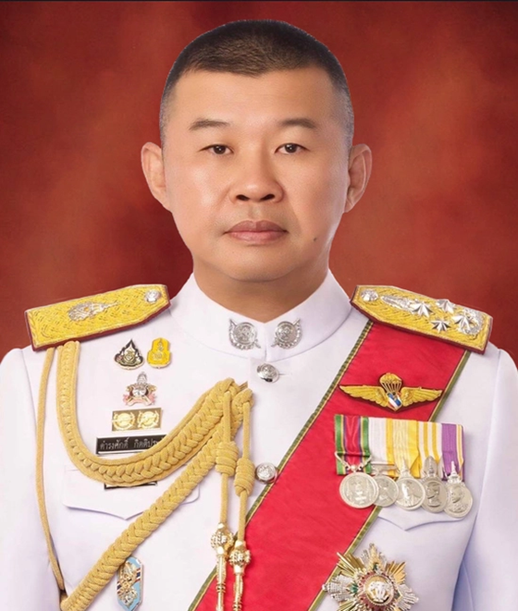
ค่าปรับปรุง ซ่อมแซมสิ่งก่อสร้าง และการจัดหาครุภัณฑ์
ให้กับ หน่วยในสังกัด ตร. ประจำปีงบประมาณ พ.ศ. 2566
วันอังคารที่ 20 กรกฎาคม 2566
เวลา 10.00 น.
ณ ห้อง ศปก.ตร. ชั้น 20
อาคาร 1 ตร.
สำนักงานงบประมาณและการเงิน
พล.ต.อ.ดำรงศักดิ์ กิตติประภัสร์
ผบ.ตร.

Slide 22


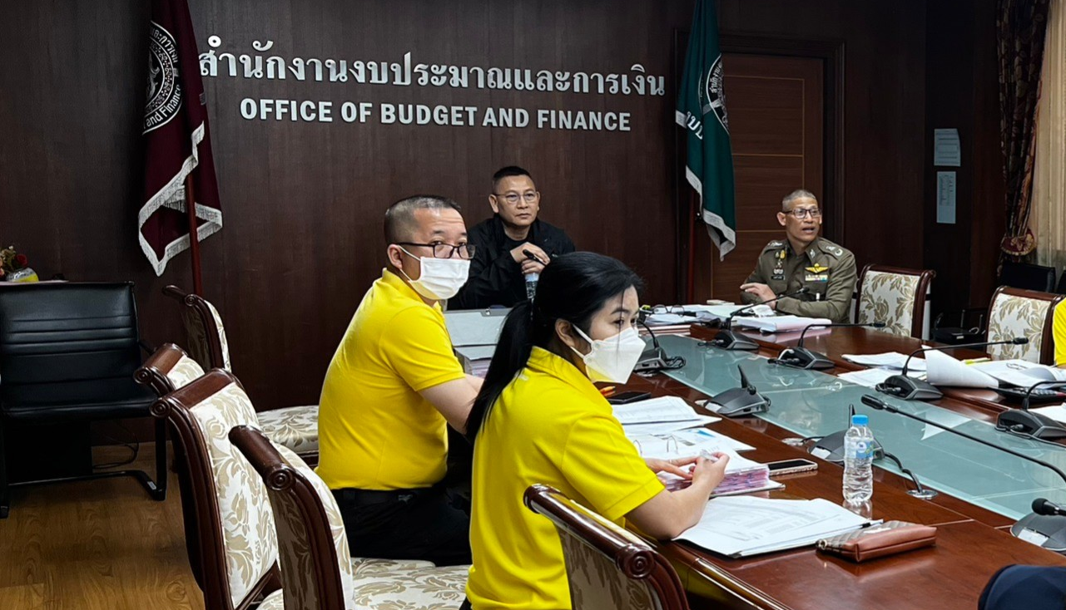
ข้อสั่งการ
การประชุมคณะกรรมการเร่งรัดและติดตามการใช้จ่ายงบประมาณ ของ ตร. เดือน พ.ค.66
เมื่อวันอังคารที่ 30 พ.ค.66
พล.ต.อ.กิตติ์รัฐ พันธุ์เพ็ชร์
รอง ผบ.ตร.(บร)
รอง ผบ.ตร.(บร) ตรวจเยี่ยม สงป. ให้ สงป. พิจารณาประสิทธิภาพในการใช้จ่ายงบประมาณของหน่วยมาประกอบการพิจารณาจัดสรรงบค่าซ่อมฯ ด้วย

Slide 23
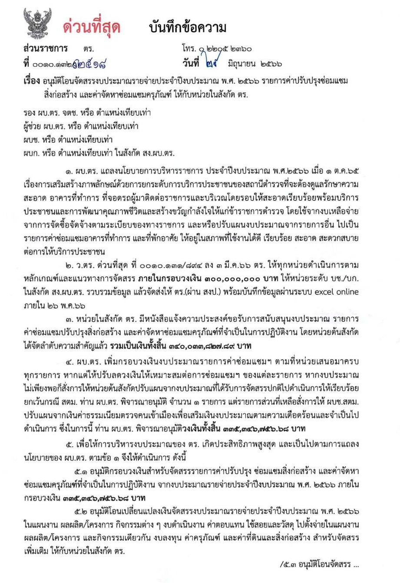
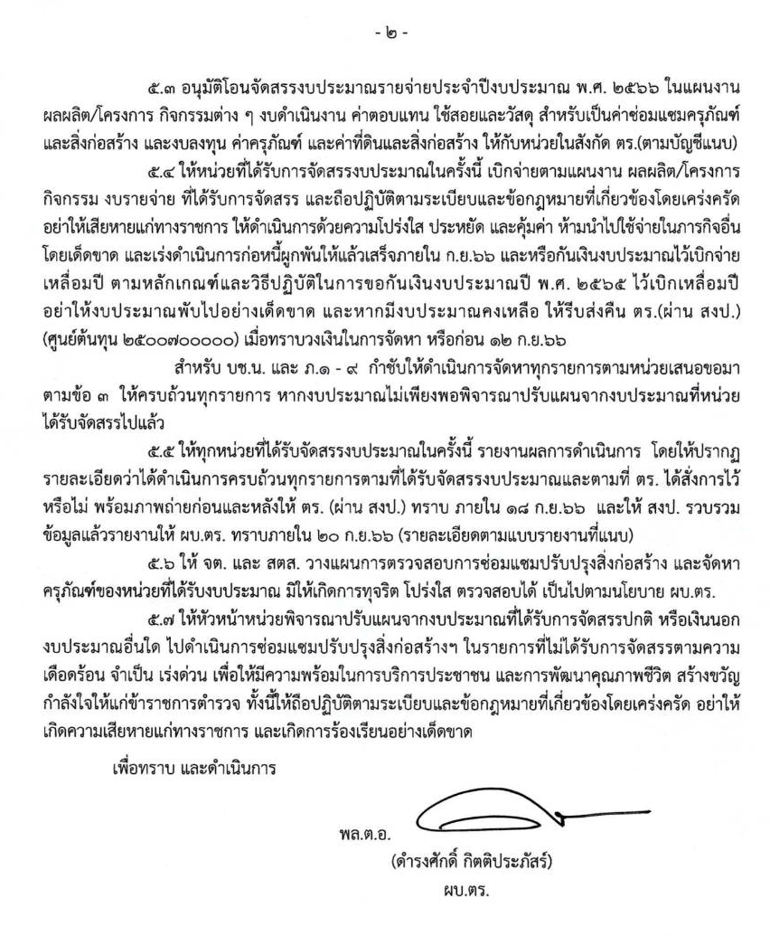

Slide 24
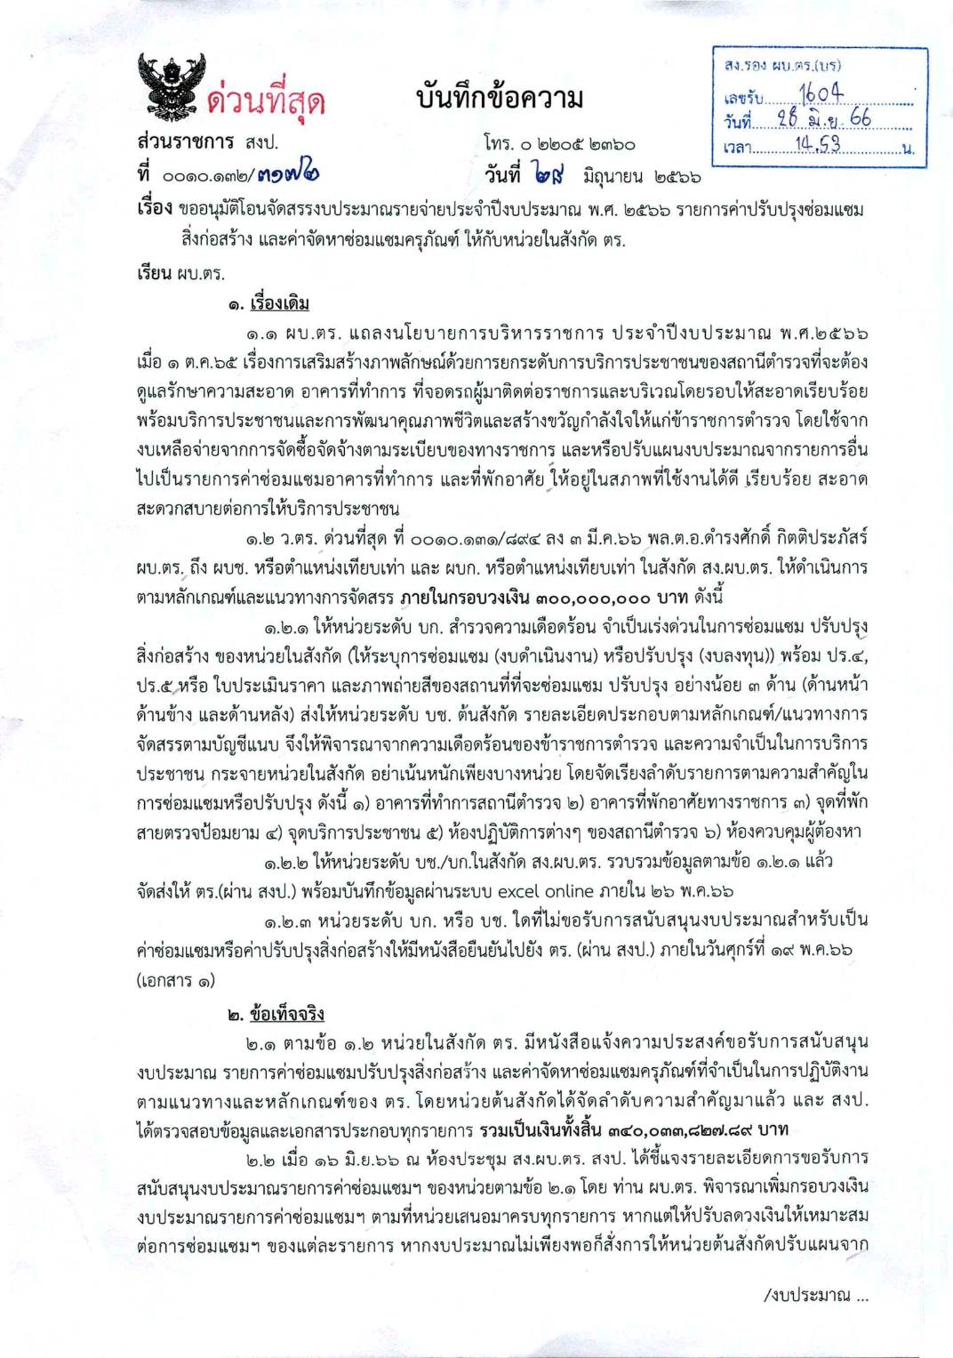
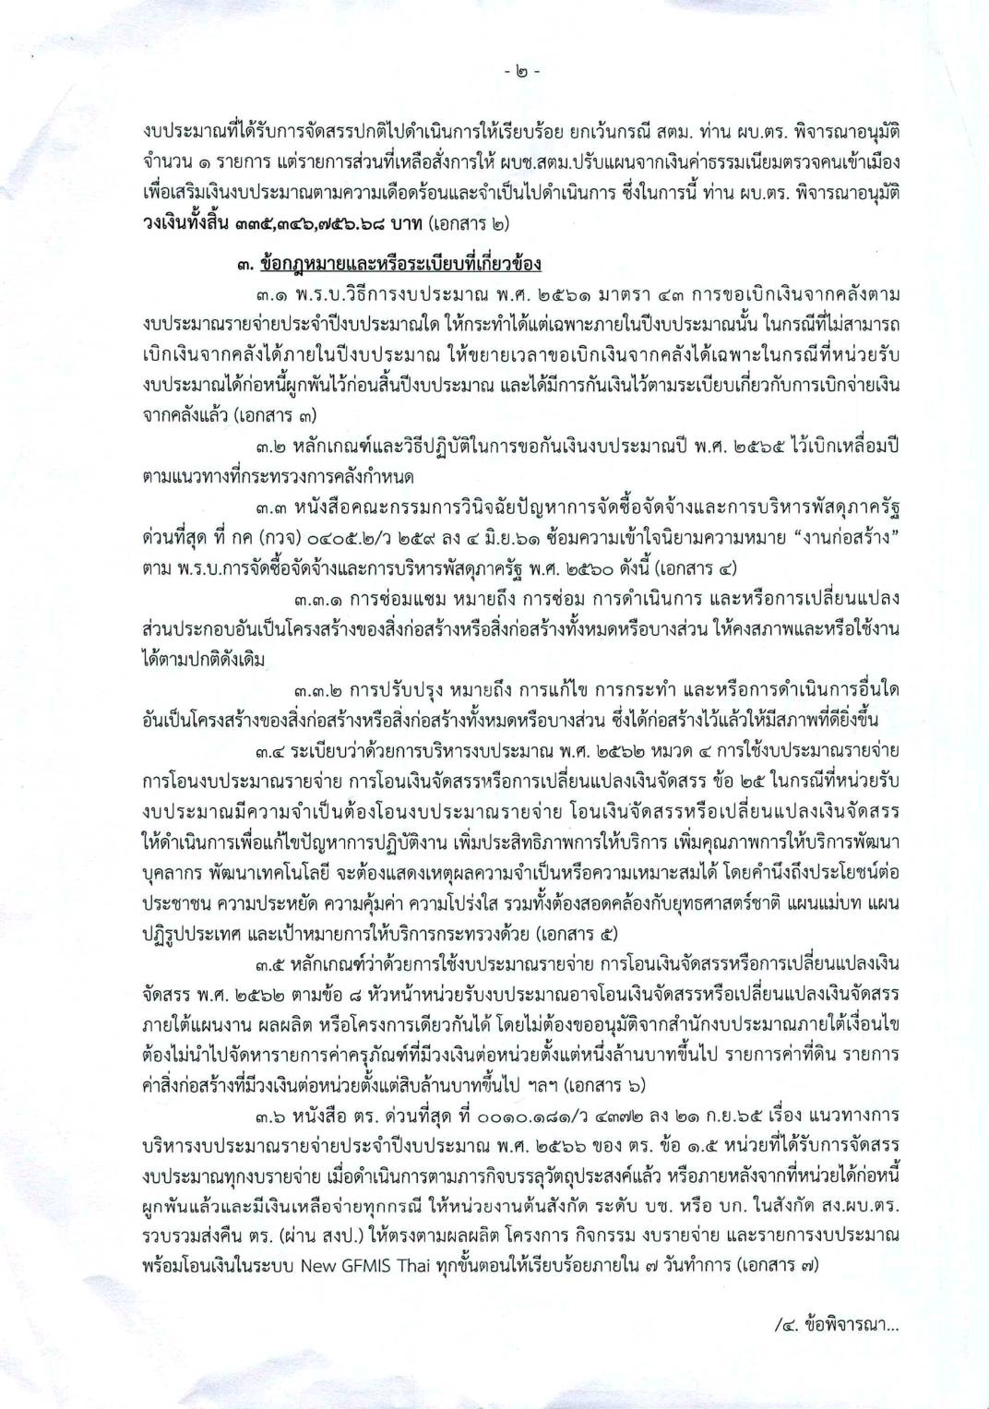
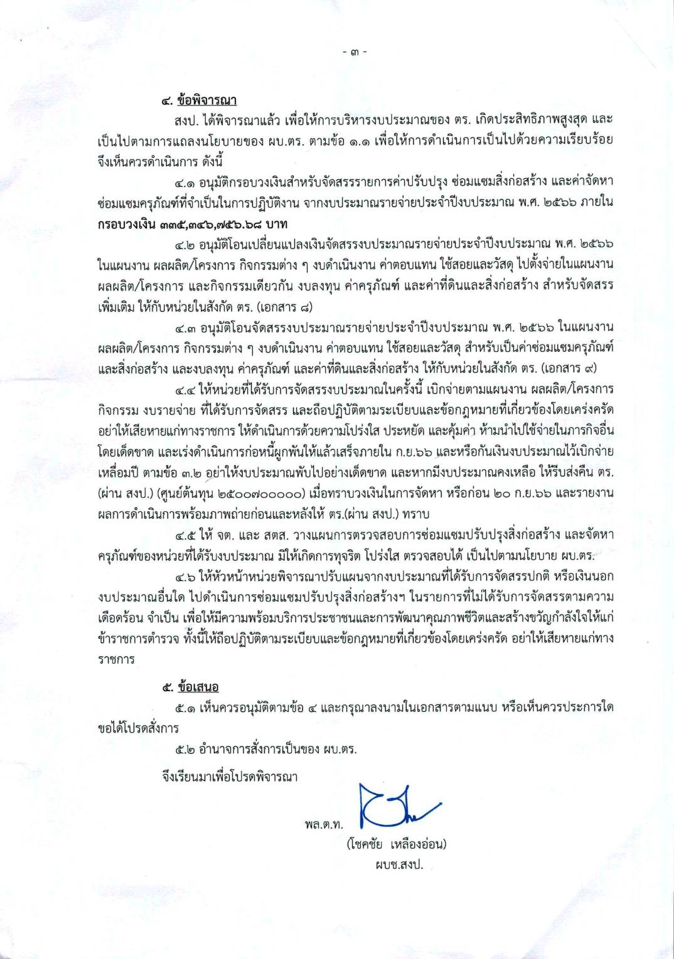
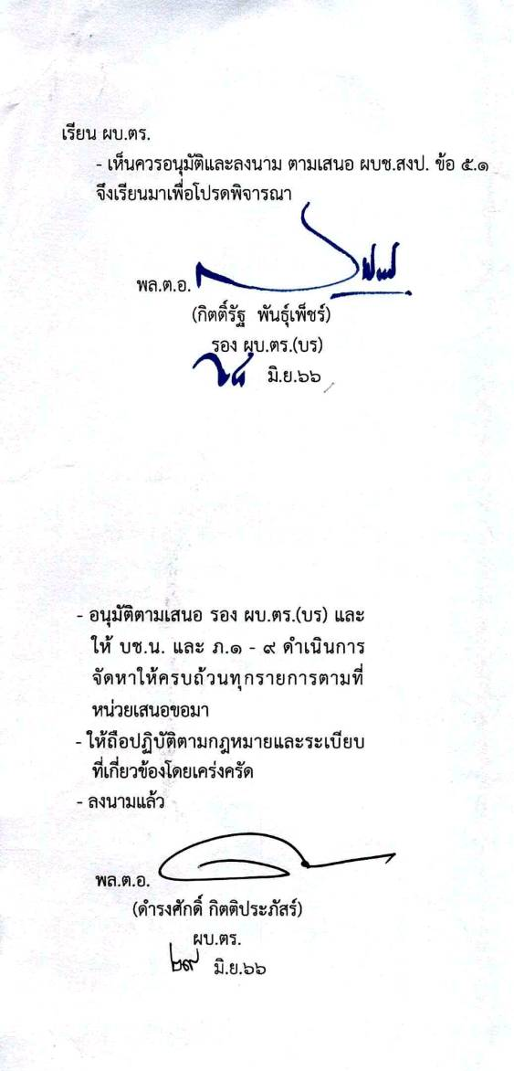

Slide 25
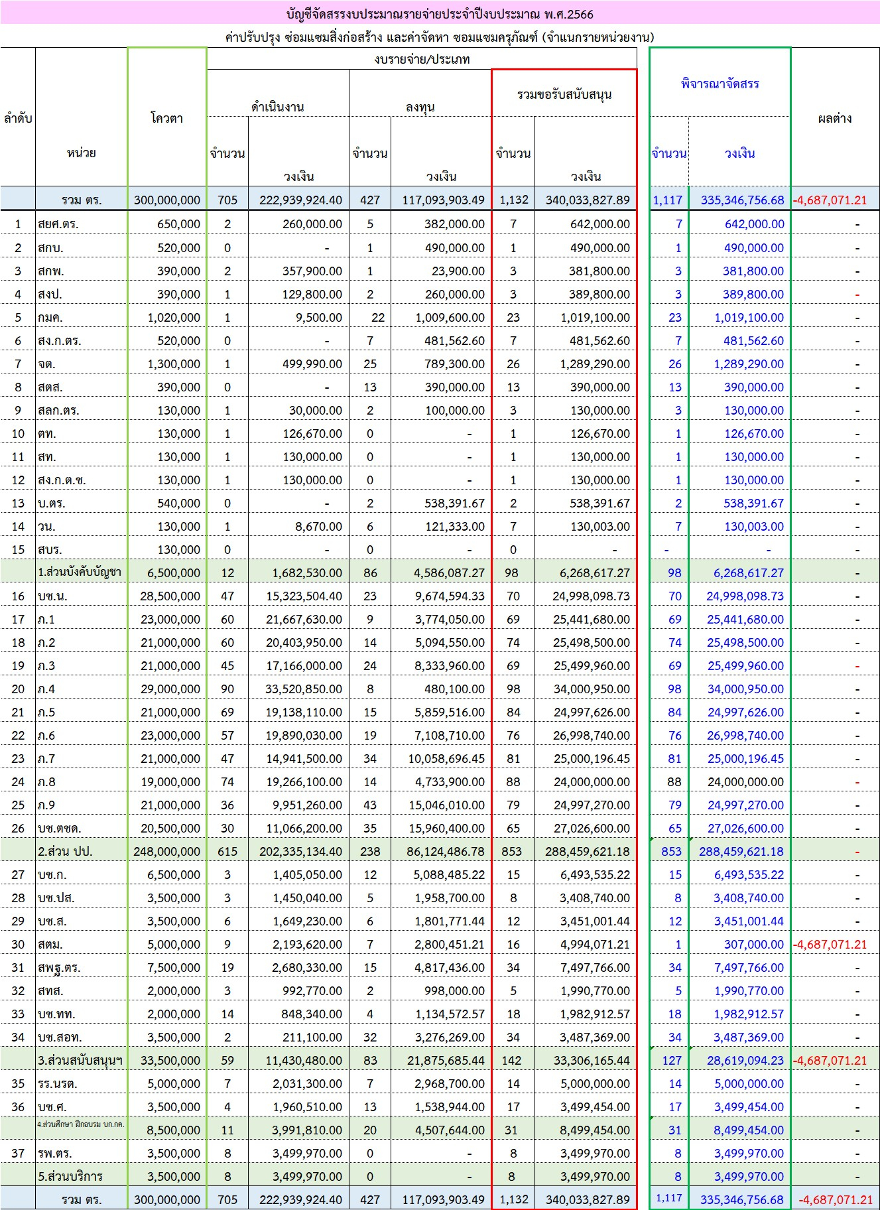
ท่าน ผบ.ตร. อนุมัติ ลง 29 มิ.ย.66 ท้ายหนังสือ สงป. ด่วนที่สุด ที่ 0010.132/3172 ลง 28 มิ.ย.66 ขออนุมัติโอนจัดสรรงบประมาณรายจ่ายประจำปีงบประมาณ พ.ศ.2566
วงเงิน 335,346,756.68 บาท
เมื่อหน่วยต่างๆ ได้รับจัดสรรงบประมาณและทราบวงเงินจัดหาแล้วให้หน่วยดำเนินการดังนี้
ส่งคืนเงินเหลือจ่ายกลับคืน ตร. และบันทึกข้อมูลในระบบ Excel Online ตามฟอร์มที่กำหนด
ภายในวันที่ 12 ก.ย.66 พร้อมส่งข้อมูลเป็นเอกสาร มายัง สงป.(ผ่าน.งป.)
จัดทำไฟล์ PPT. เพื่อรายงานภาพก่อนและหลัง
(ตามไฟล์ PPT. ต้นแบบที่กำหนด)
ภายในวันที่ 18 ก.ย.66
สงป.(งป.) รวบรวมข้อมูลแล้วรายงานให้ ผบ.ตร.ทราบภายใน 20 ก.ย.66

Slide 26
1.หน่วยบันทึก Excel Online และส่งคืนเงินเหลือจ่ายกลับคืน ตร. ภายใน 12 ก.ย.66
หน้า 1/2
1
ตัวอย่าง หน่วย บช.น.
หน่วยส่งคืนเงินเหลือจ่ายกลับคืน ตร. วงเงิน 8,197.37 บาท
พร้อมส่งข้อมูลเป็นเอกสาร มายัง สงป.(ผ่าน.งป.)
2

Slide 27
หน้า 2/2

Slide 28
ตัวอย่าง PPT
2. จัดทำ PPT. รายงานภาพถ่ายก่อน -หลัง ส่ง ตร. ภายใน 18 ก.ย.66
จัดทำภาพรายงานเรียงลำดับ 1-98
ภ.4
รายการขอรับการสนับสนุนงบประมาณค่าซ่อมแซมและค่าปรับปรุงสิ่งก่อสร้าง
ประจำปีงบประมาณ พ.ศ. 2566
กรอบวงเงิน 34,000,000 บาท
งบดำเนินงาน 90 รายการ วงเงิน 33,520,850 บาท
งบลงทุน 8 รายการ วงเงิน 480,100 บาท
รวมทั้งสิ้น 98 รายการ เป็นเงิน 34,000,950 บาท

Slide 29
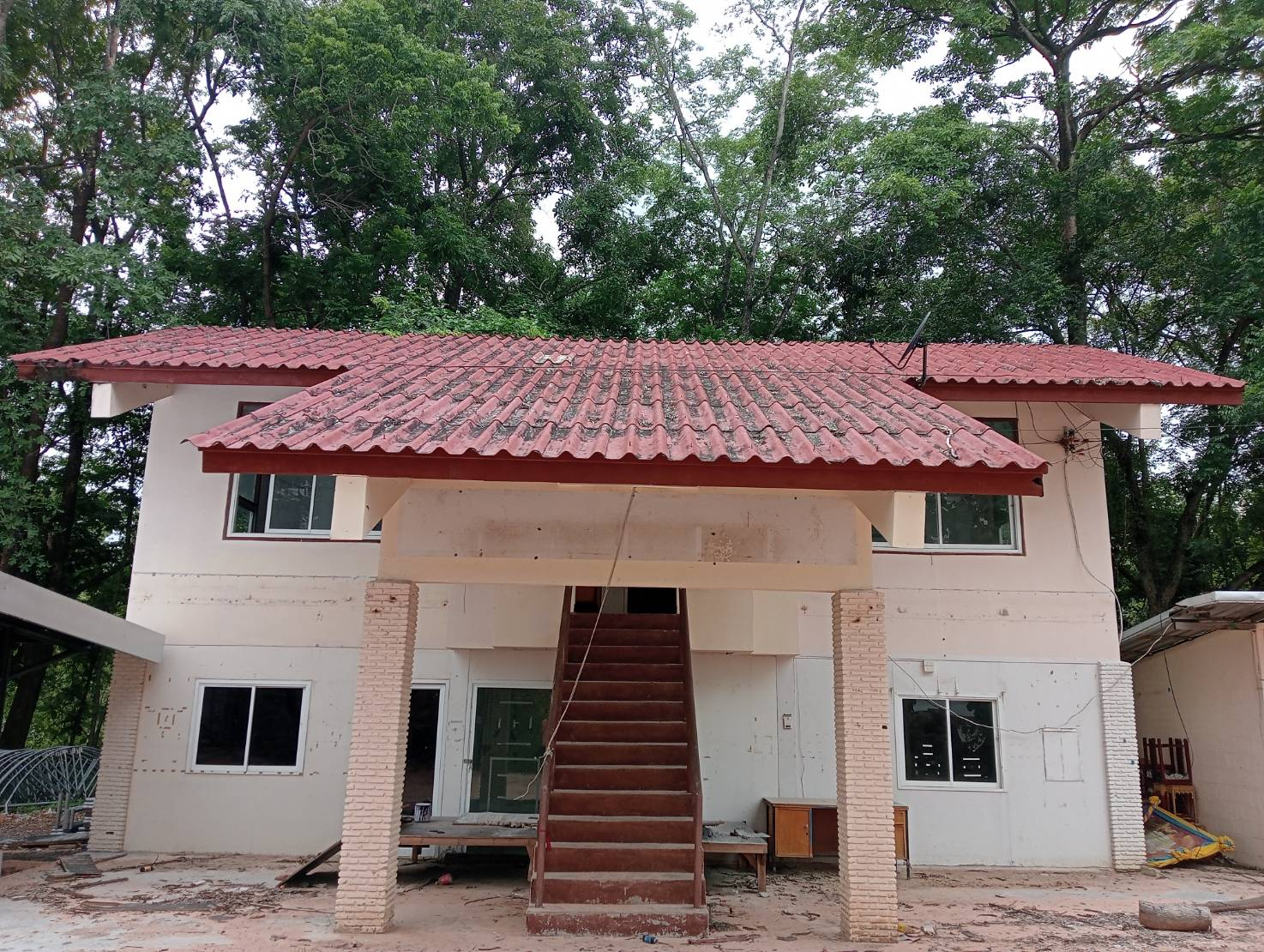
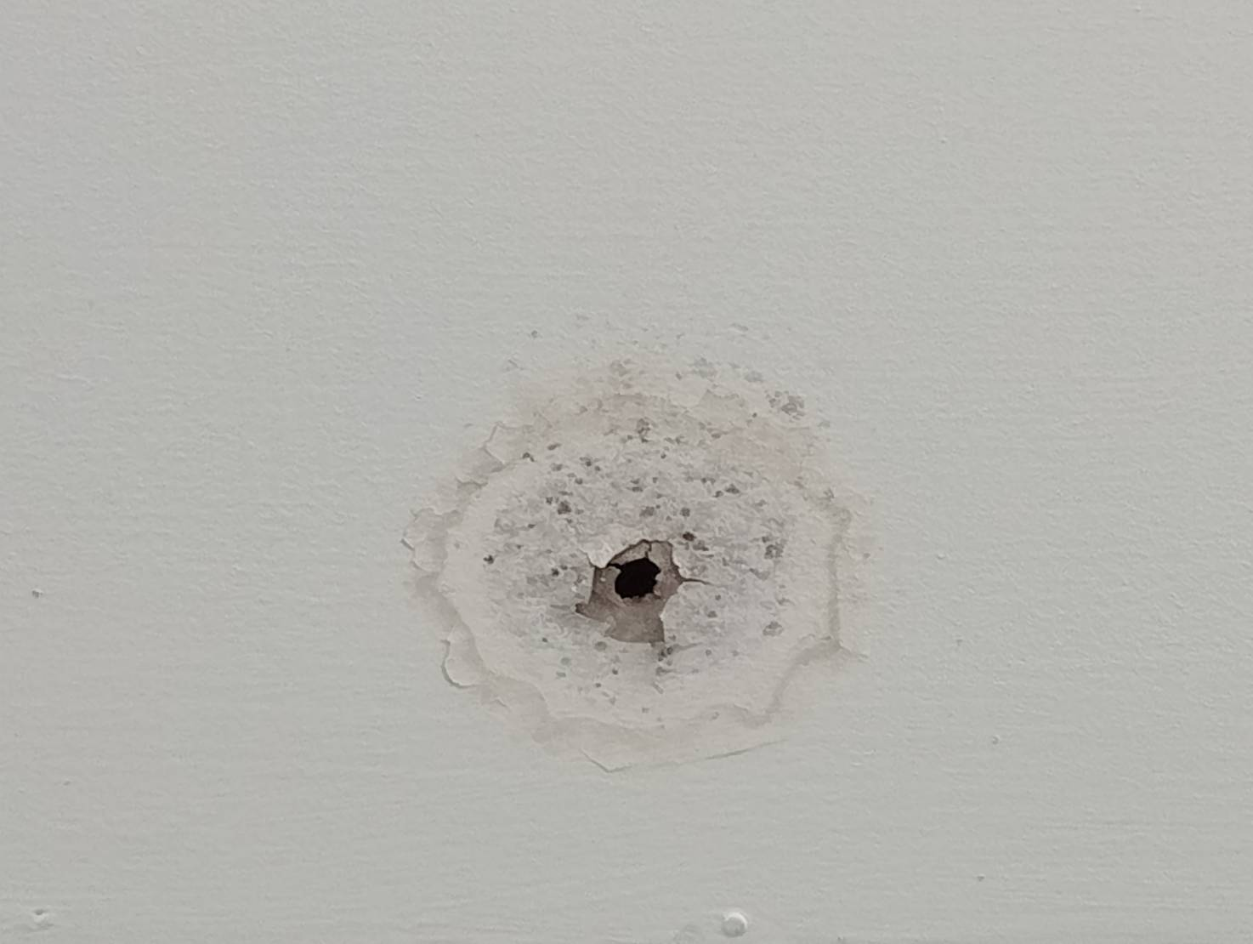
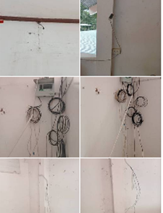
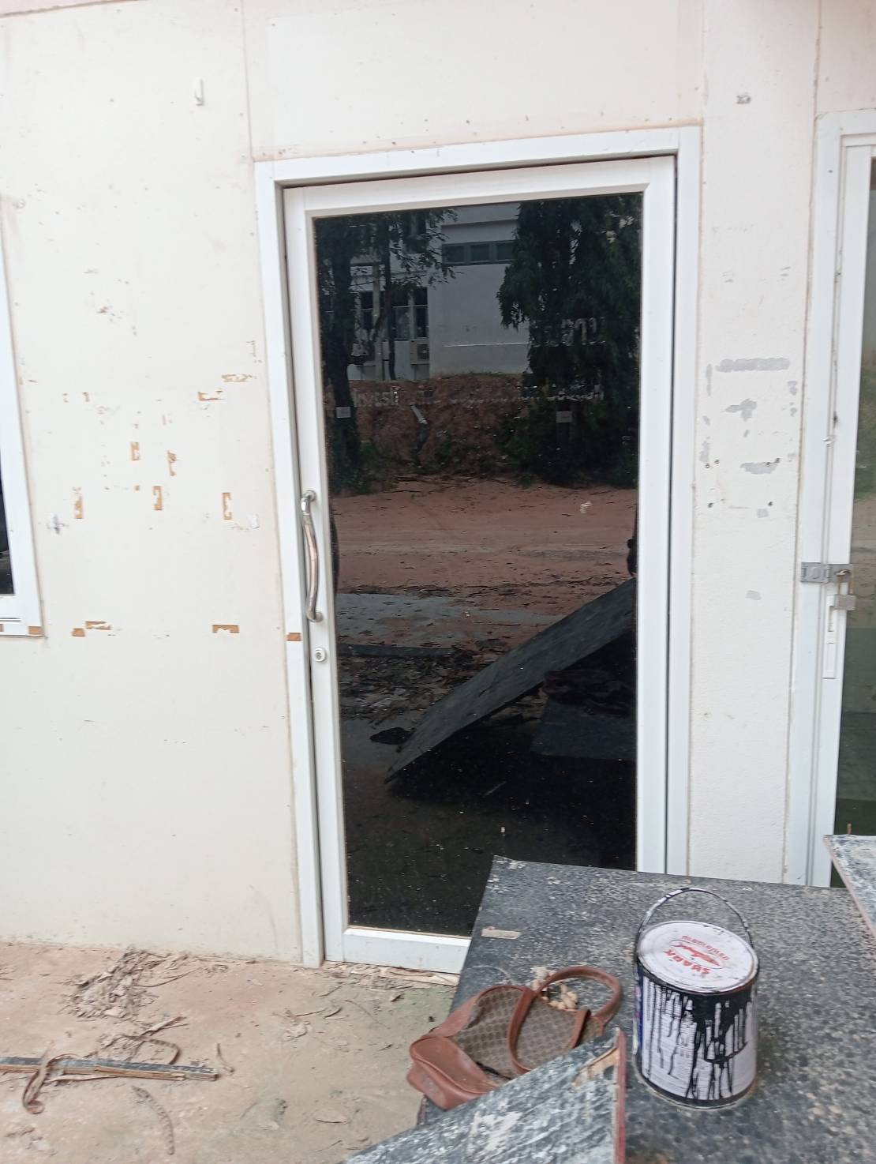
ซ่อมแซมอาคารที่ทำการหน่วยปฏิบัติการพิเศษ (ปนพ.เดิม)
ภ.จว.มหาสารคาม 480,000 บาท
1
ก่อน
หลัง
ซ่อมแซมหลังคาเนื่องจากกระเบื้องแตกชำรุด
ซ่อมแซมฝ้าเพดาน
ทาสีอาคาร
ประตู
ติดลูกกรงเหล็ก
งานไฟฟ้า

Slide 30
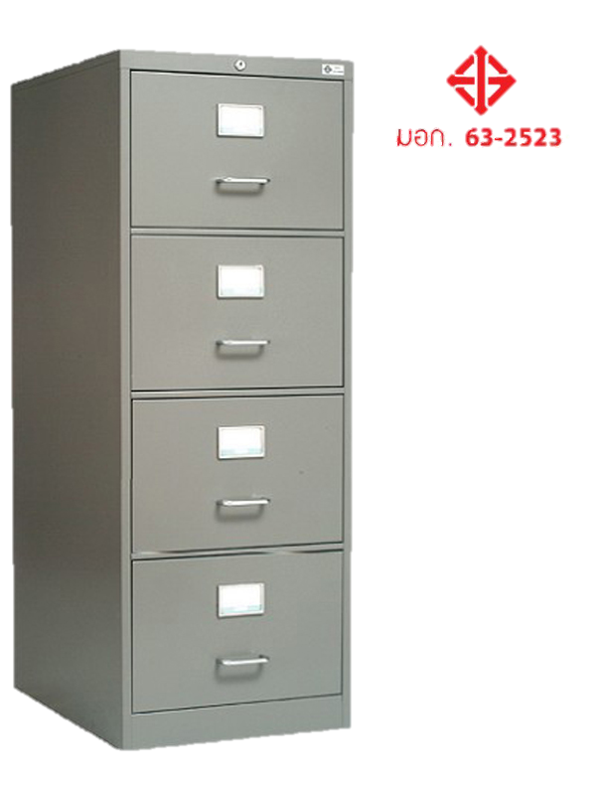
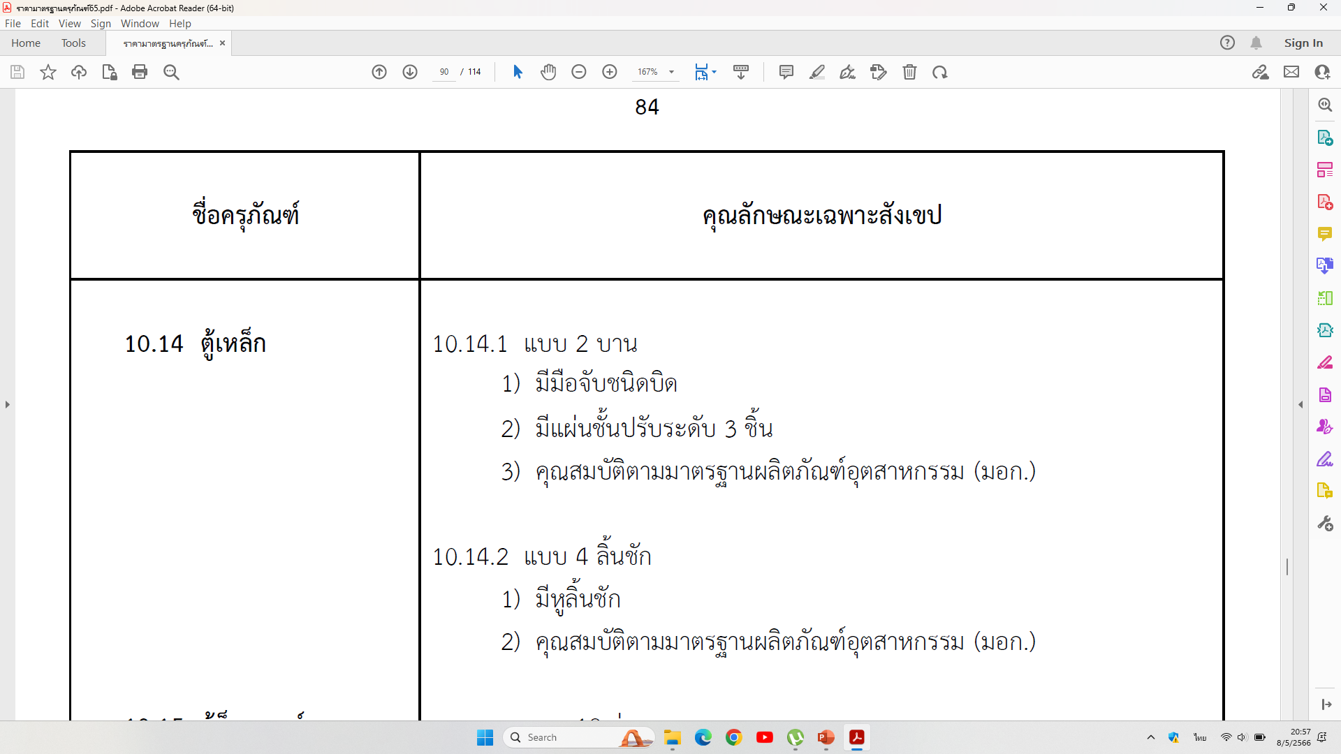
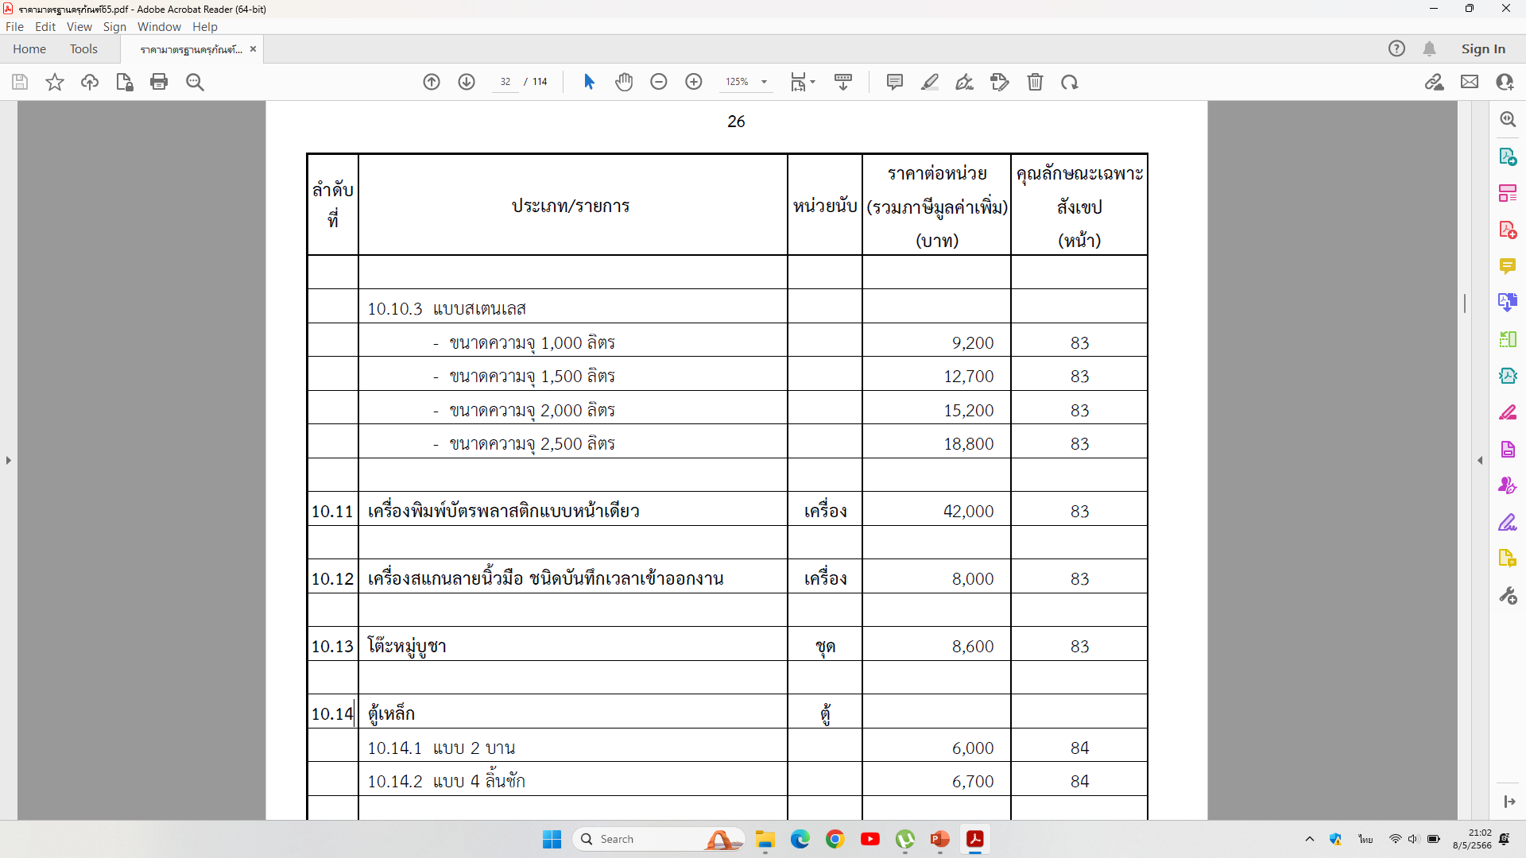
ตู้เหล็ก แบบ 4 ลิ้นชัก บก.กค.ภ.4
จำนวน 3 ตู้ 20,100 บาท (งบลงทุน)
54
ก่อน
หลัง
*บัญชีราคามาตรฐานครุภัณฑ์
สำนักงบประมาณ ธันวาคม 2565

Slide 31
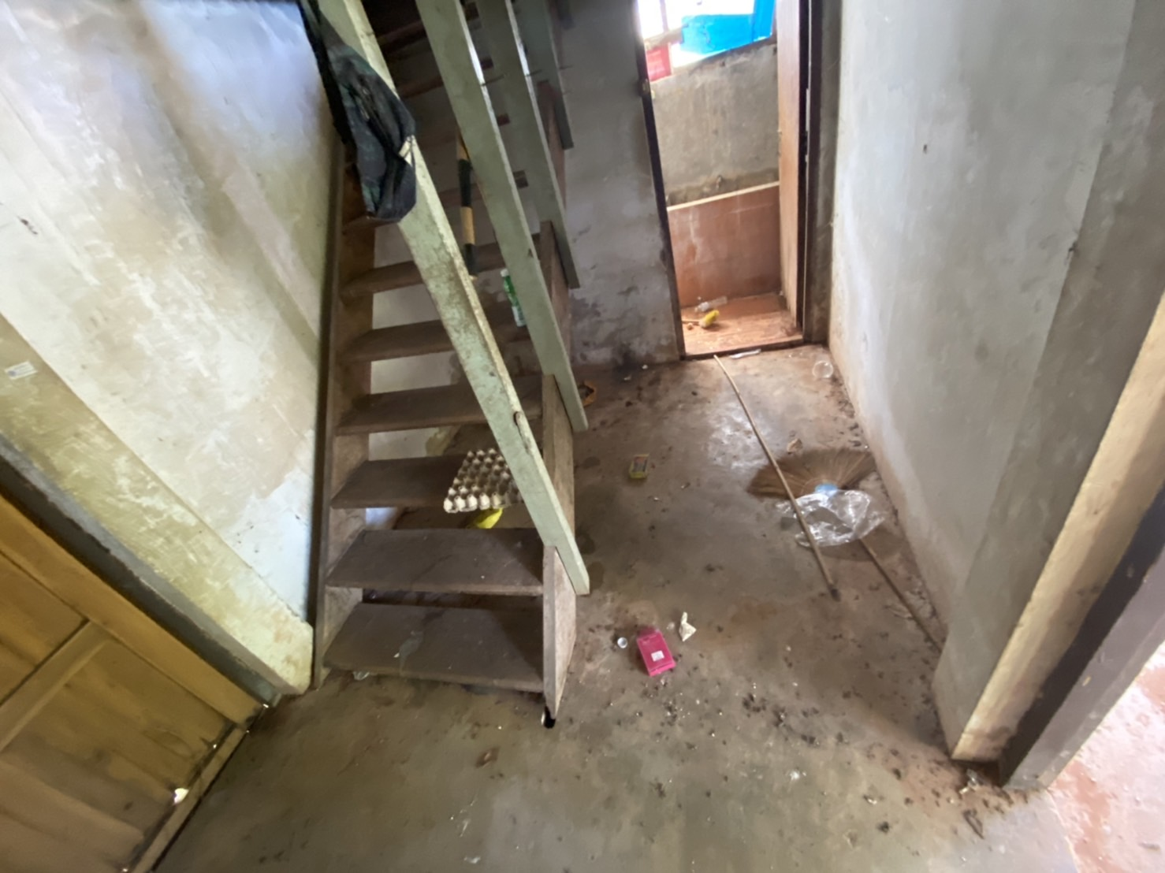
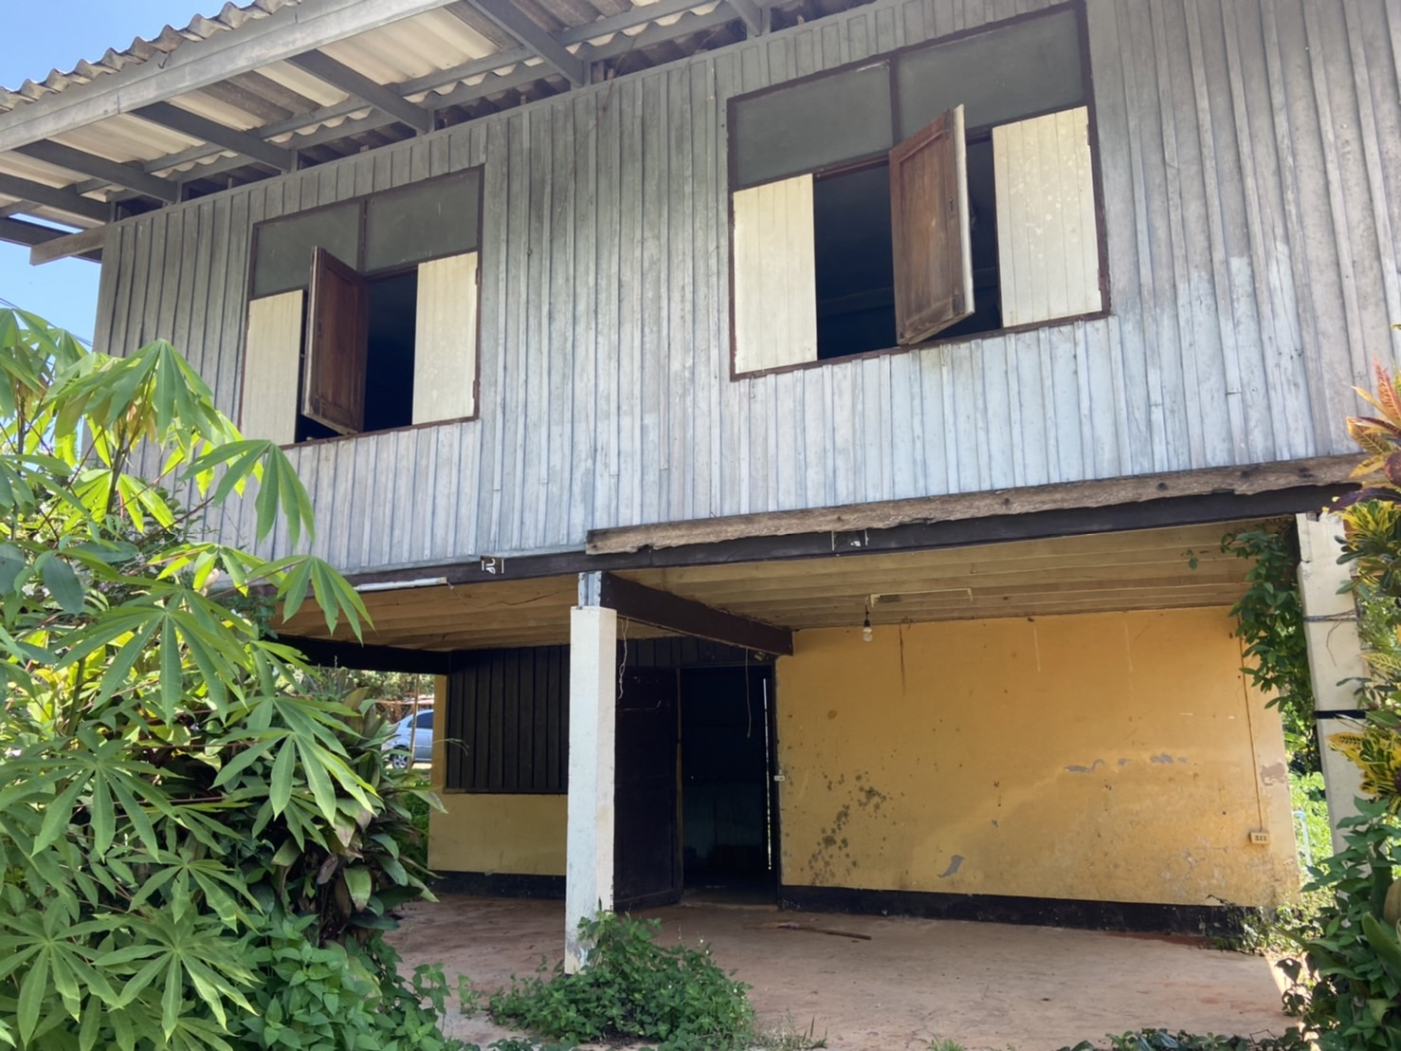
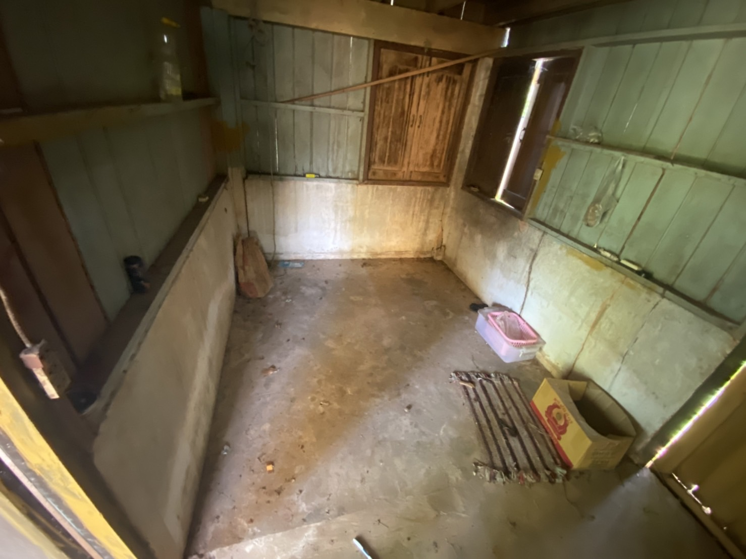
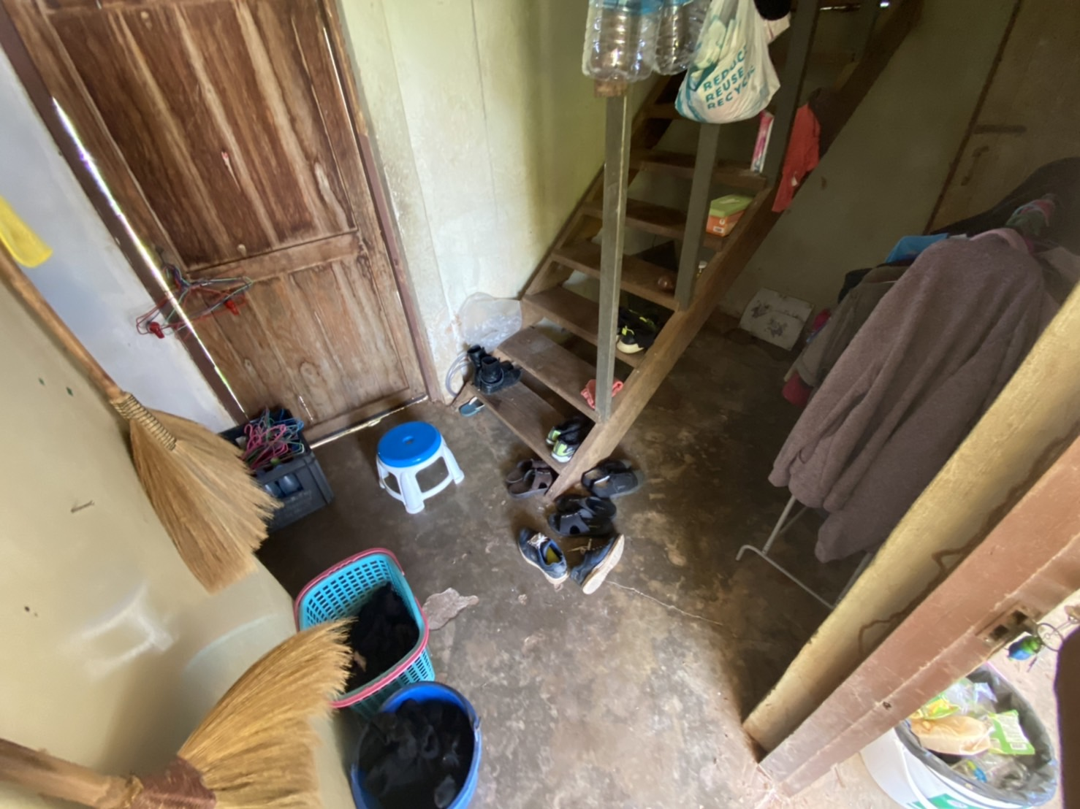
98
ซ่อมแซมบ้านพักข้าราชการ สภ.นาแห้ว ภ.จว.เลย
50,400 บาท
ก่อน
หลัง
กระเบื้อง บ้านพักข้าราชการตำรวจ สภ.นาแห้ว

Slide 32


Excel Online
ภายใน 12 ก.ย.66
PPT. ต้นแบบ
ภายใน 18 ก.ย.66

Slide 33
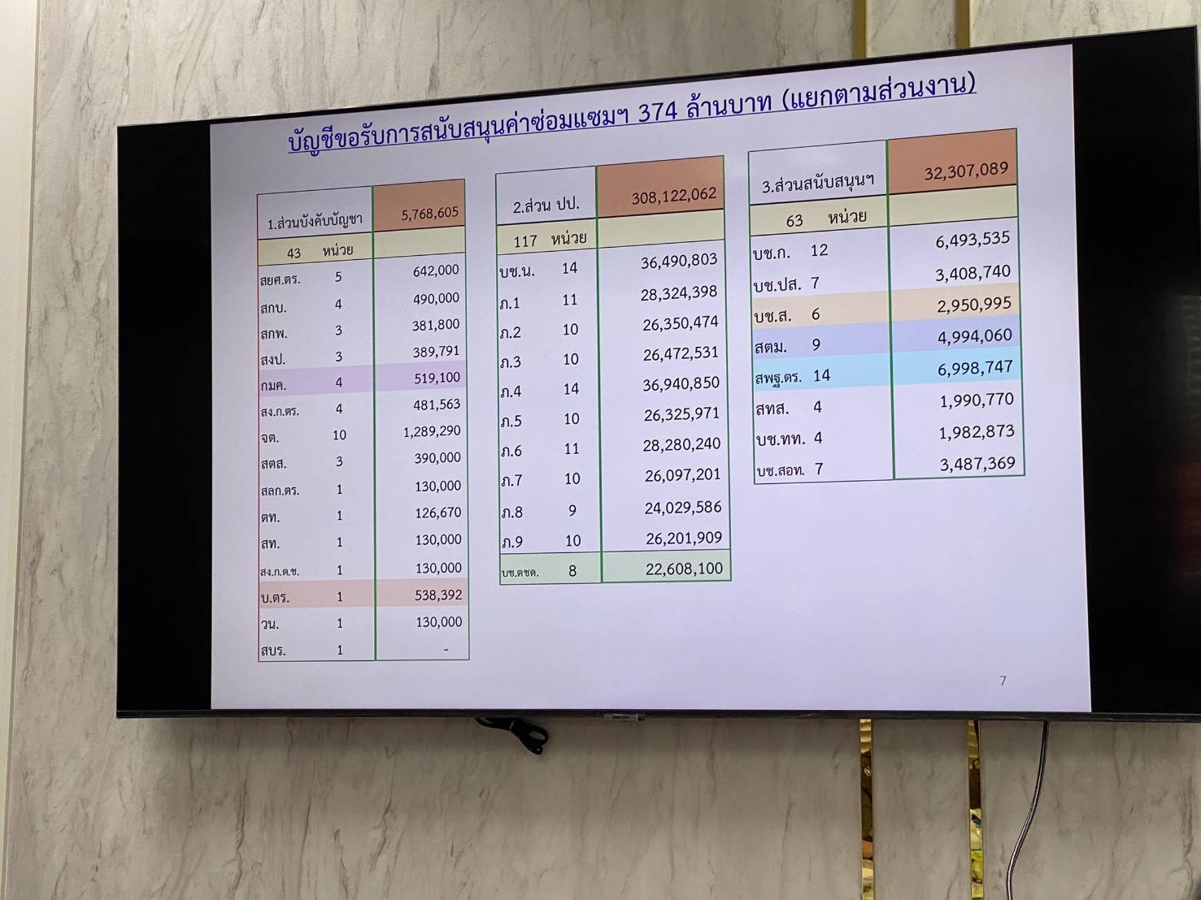
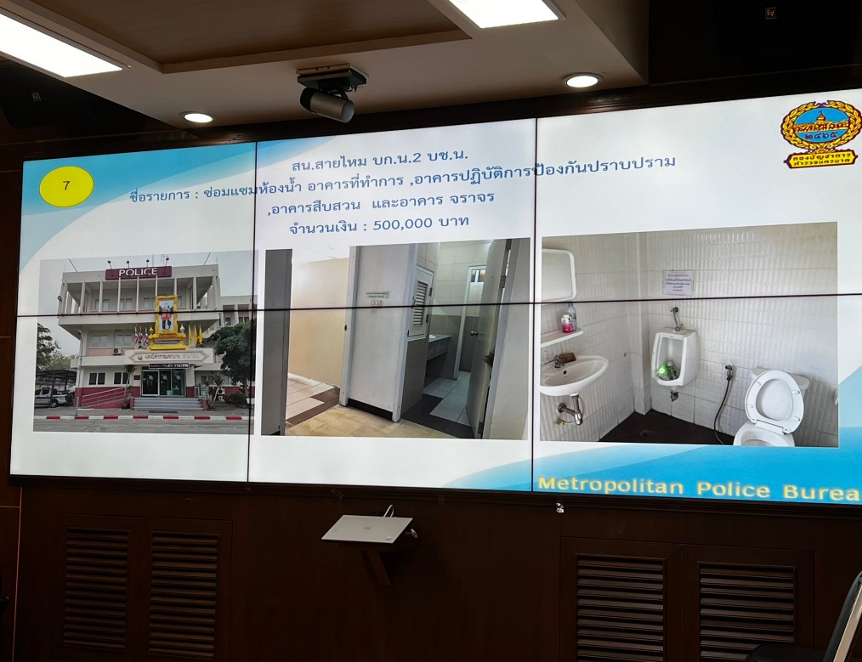
ค่าปรับปรุง ซ่อมแซมสิ่งก่อสร้าง และค่าจัดหา ซ่อมแซมครุภัณฑ์
ให้กับ หน่วยในสังกัด ตร. ประจำปีงบประมาณ พ.ศ. 2566
จบการนำเสนอ

Slide 34
ระเบียบวาระที่ 3
เรื่องเพื่อพิจารณา

Slide 35
วาระที่ 3.1
ติดตามความก้าวหน้า
งบประมาณรายจ่ายประจำปีงบประมาณ พ.ศ.2565 รายการที่ขอขยายเวลาเบิกจ่ายเงิน
ข้อมูล ณ วันที่ 12 ก.ค.66 สงป.(กง.))

Slide 36
รายการขอขยายเวลาเบิกจ่ายงบประมาณปี พ.ศ.2565 ไว้เบิกจ่ายเหลื่อมปี
รอบ มีนาคม 2566
ข้อมูลในระบบ New GFMIS Thai ณ วันที่ 12 ก.ค.66
รายการ | กระทรวงการคลังอนุมัติ |  | หน่วยงานสร้างใบสั่งซื้อสั่งจ้าง (PO) |  |  | เบิกจ่ายสะสม |  | คงเหลือ |  | หมายเหตุ
 | รายการ | จำนวนเงิน | รายการ | จำนวนเงิน | เงินเหลือจาก การสร้าง PO | รายการ | จำนวนเงิน | รายการ | จำนวนเงิน
เอกสารสำรองเงิน ประเภท CX | 11 | 712,204,027.08 | - | - | - | - | - | 2 | 81,165,400.00 | ยังไม่ได้สร้าง PO
 |  |  | - | - | - | - | - | 4 | 161,724,000.00 | ผู้ขายต่างประเทศ
 |  |  | 5 | 468,745,427.58 | 569,199.50 | 1 | 122,398,310.00 | 4 | 346,347,117.58 | ยังไม่ได้เบิกจ่าย
 |  |  | 5 | 468,745,427.58 | 569,199.50 | 1 | 122,398,310.00 | 10 | 589,236,517.58
รายการ | กระทรวงการคลังอนุมัติ |  | เบิกจ่ายสะสม |  | เงินเหลือจาก การสลาย PO | มูลค่า PO คงเหลือ |  | หมายเหตุ
 | รายการ | จำนวนเงิน | รายการ | จำนวนเงิน | จำนวนเงิน | รายการ | จำนวนเงิน
ใบสั่งซื้อสั่งจ้าง (PO) | 364 | 5,336,150,549.78 | - | - | - | 96 | 1,157,532,918.44 | ยังไม่ได้เบิกจ่าย
 |  |  |  | 739,321,334.03 | 96,779.87 | 104 | 1,867,292,065.84 | เบิกจ่ายบางส่วน/รอเบิกจ่ายต่อ
 |  |  | 164 | 1,568,526,229.76 | 3,381,221.84 | - | - | เบิกจ่ายหมดแล้ว
 |  |  | 164 | 2,307,847,563.79 | 3,478,001.71 | 200 | 3,024,824,984.28

Slide 37
วาระที่ 3.2
ติดตามความก้าวหน้างบประมาณรายจ่าย
ประจำปีงบประมาณ พ.ศ.2566
(รายจ่ายลงทุน) ข้อมูล ณ วันที่ 12 ก.ค.66 (สงป.(งป.))

Slide 41
วาระที่ 3.2.3

Slide 45
วาระที่ 3.3
การดำเนินการกรณีงบประมาณรายจ่ายประจำปีงบประมาณ พ.ศ.2564 พับ (สงป.)

Slide 46
วาระที่ 3.3.1

Slide 48
ระเบียบวาระที่ 4
เรื่องอื่น ๆ

Slide 49

พล.ต.อ.กิตติ์รัฐ พันธุ์เพ็ชร์
รอง ผบ.ตร.(บร)
ระเบียบวาระที่ 5
ประธานสั่งการ

Slide 50
พล.ต.ท. ธัชชัย ปิตะนีละบุตร
ผู้ช่วย ผบ.ตร.(บร5)
ระเบียบวาระที่ 5
ประธานสั่งการ

Slide 51
ปิดประชุม

Slide 52
สไลด์ที่ 45 ลงมา (สำรอง)

Slide 53
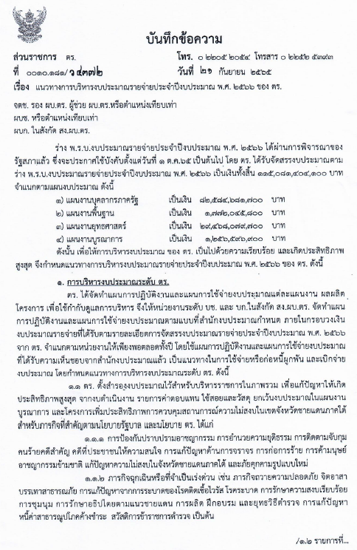
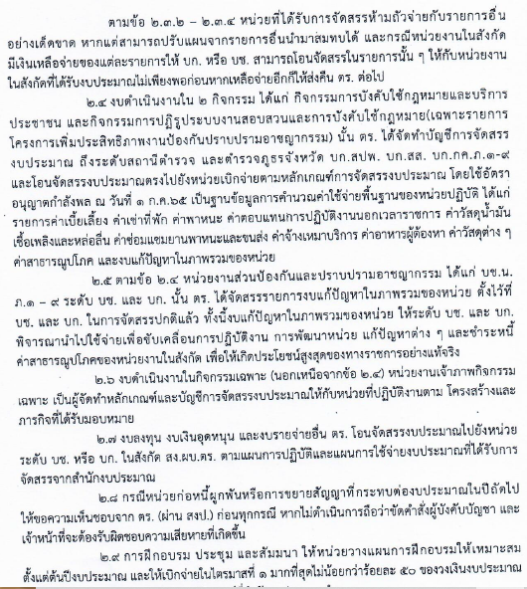

Slide 54
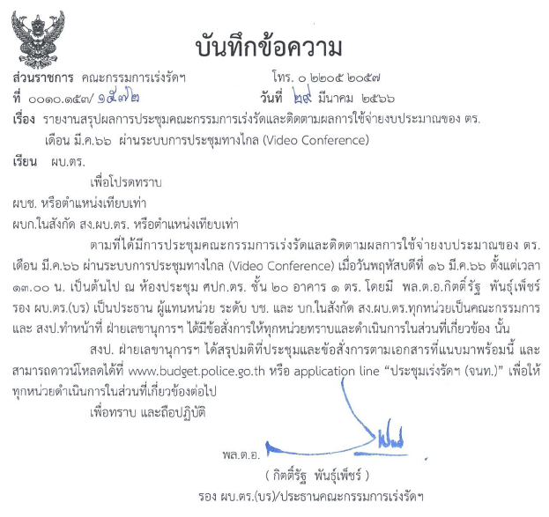
วาระที่ 2.2.1

Slide 55
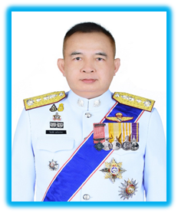
พล.ต.ท.โชคชัย เหลืองอ่อน
ผบช.สงป.
ระเบียบวาระที่ 4
เรื่องอื่น ๆ

Slide 56
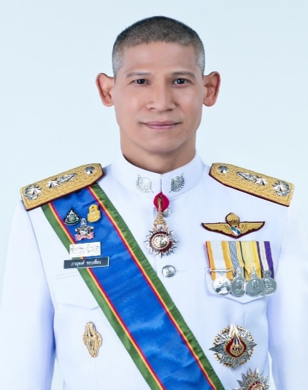
พล.ต.ต.ภาณุพงศ์ ชอบเพื่อน
รอง ผบช.สงป.(2)
ระเบียบวาระที่ 4
เรื่องอื่น ๆ

Slide 57
กำหนดการลงโทษทางวินัยเกี่ยวกับงบประมาณพับไป

Slide 58
พล.ต.ท.โชคชัย เหลืองอ่อน
ผบช.สงป.
ระเบียบวาระที่ 5
ประธานสั่งการ

Slide 59
พล.ต.ท. ธัชชัย ปิตะนีละบุตร
ผู้ช่วย ผบ.ตร.(บร5)
ระเบียบวาระที่ 5
ประธานสั่งการ

